Slide 1

MEETUP MDS
REACT.JS
Fernando Torres ftorres@mdsdigital.com

Slide 2
¿Qué es React.JS?
React es una biblioteca escrita en JavaScript, desarrollada en Facebook para crear interfaces de usuarios.
Se utiliza para crear componentes interactivos y reutilizables. Uno de los puntos más sobresalientes de React.JS es que no solo se utiliza en el lado del cliente, sino que también puede funcionar en el servidor y trabajar juntos.

Slide 3
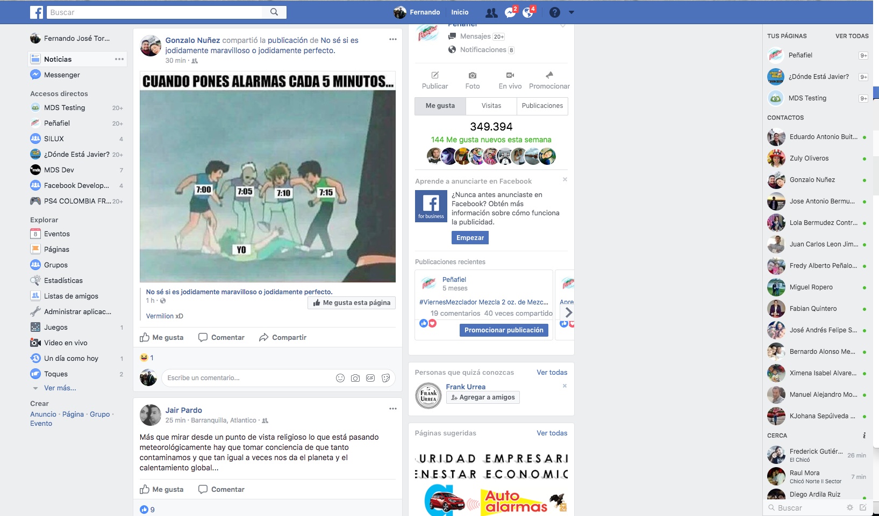
Componentes

Slide 4
React.JS vs Angular 2 & 4
React.js | Angular 2 & 4
Es una Librería | Es un framework
Creado por Facebook | Creado por Google
Utiliza un Virtual DOM | Utiliza el DOM Regular
Curva de aprendizaje de 2 a 3 semanas. | Curva de aprendizaje de 4 a 8 semanas.
V (Vista) | MVC (Modelo Vista Controlador)
Utiliza ES6 JavaScript | Utiliza TypeScript
JSX | Templates

Slide 5
Instalación
npm install –g create-react-app
create-react-app hello-world
cd hello-world
cd hello-world npm start

Slide 6
COMPONENTES CON REACT.JS

Slide 7
ENVIANDO DATOS A LOS COMPONENTES

Slide 8
ESTADOS EN REACT.JS

Slide 9
SISTEMA DE RUTAS CON REACT.JS

Slide 10
Referencias
CodeJobs en youtube: https://www.youtube.com/watch?v=bG53Pw17tog&t=1s
Facebook react: https://facebook.github.io/react/
Tutorialspoint: https://www.tutorialspoint.com/reactjs/reactjs_environment_setup.htm
Meduium https://medium.com/@pedroparra/react-js-y-el-ciclo-de-vida-de-los-componentes-5d083e5089c6

